Slide 1

Мои копинг-стратегии в сложных жизненных ситуациях
Антипова И.В.,
педагог-психолог
МБОУ СОШ «Аннинский Лицей»

Slide 2

Эксперимент
Что произойдет, если я буду держать стакан в руке в течение нескольких минут?
Что произойдет, если я буду держать стакан несколько часов?
Что произойдет, если я буду держать стакан целый день?
Вес стакана при этом изменится?

Slide 3
Жизненная аналогия
Так и обстоят дела со всеми жизненными трудностями
Подумай о какой-нибудь проблеме несколько минут и она окажется рядом с тобой.
Подумай о ней несколько часов, и она начнёт тебя поглощать.
Если будешь думать целый день, она тебя парализует.
Можно думать о проблеме, но как правило это ни к чему не приводит. Её “вес” не уменьшится. Справиться с проблемой позволяет только действие. Реши её, или отложи в сторону. Нет смысла носить на душе тяжёлые камни, которые парализуют тебя.

Slide 4
Что такое сложная (трудная) жизненная ситуация ?
Сложная жизненная ситуация— это ситуация, впрямую нарушающая жизнедеятельность человека, которую он не способен самостоятельно преодолеть.
Внимания заслуживает официальное определение трудной жизненной ситуации, закрепленное в Федеральном законе «О государственной социальной помощи».
В ст. 1 трудная жизненная ситуация определяется как «обстоятельство или обстоятельства, которые ухудшают условия жизнедеятельности гражданина и последствия которых он не может преодолеть самостоятельно»

Slide 5
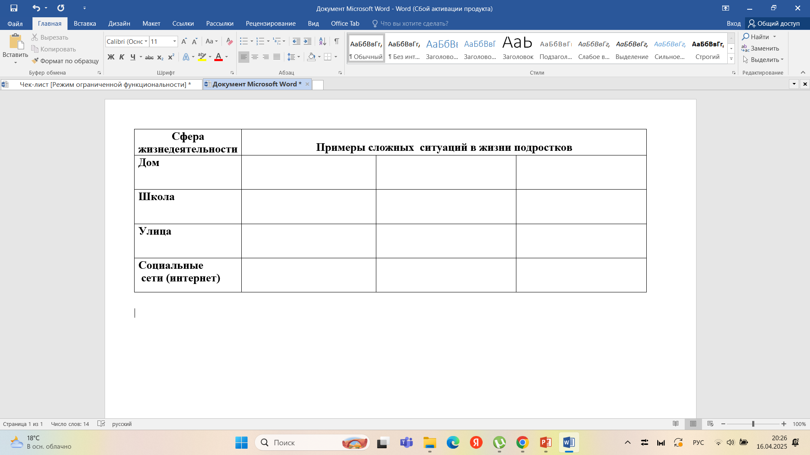
Групповая работа «Примеры сложных ситуаций в жизни подростков»

Slide 6


Можно ли по внешнему виду и по поведению понять, что подросток попал в сложную жизненную ситуацию?

Slide 7

Значимые индикаторы для наблюдения
Настроение
Эмоции, чувства
Самочувствие
Деятельность (учёба, хобби)
Межличностное общение
Пищевое поведение (питание)
Сон

Slide 8
Алгоритм решения сложной жизненной ситуации
Копинг - комплекс действий и мыслей, помогающих грамотно реагировать на негативные события, справиться со сложной ситуацией и сохранить психологическое равновесие
Какие бывают типы копинга?
Эмоционально-фокусированный: сосредоточение внимания на эмоциях и чувствах («Как мне успокоиться?», отвлечение себя позитивными событиями)
Проблемно-фокусированный: решение проблемы путём анализа ситуации и поиска путей её разрешения («Что конкретно я могу сделать?»)
Избегающий: уход от реальности и подавление эмоций («Отложу проблему до лучших времён»)

Slide 9
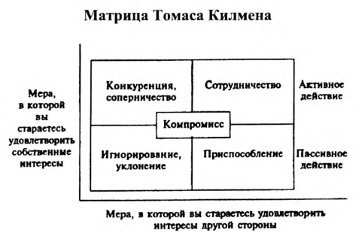
Стратегии выхода из конфликта

Slide 10

Мой спасательный круг. Кто может мне помочь в сложной жизненной ситуации?
Кто вызывает у меня кредит доверия?
Родители
Братья и сестры
Ближайшие родственники
Друзья
Учителя
Классный руководитель
Тренер
Школьный психолог
Сотрудник полиции
Служба «Телефон доверия»
Служба школьной медиации
Служба МЧС
SOS (СОС) — международный сигнал бедствия в радиотелеграфной связи.
Расшифровка «Save Our Souls» (Спасите наши души)

Slide 11

Служба «Телефон доверия»

Slide 12
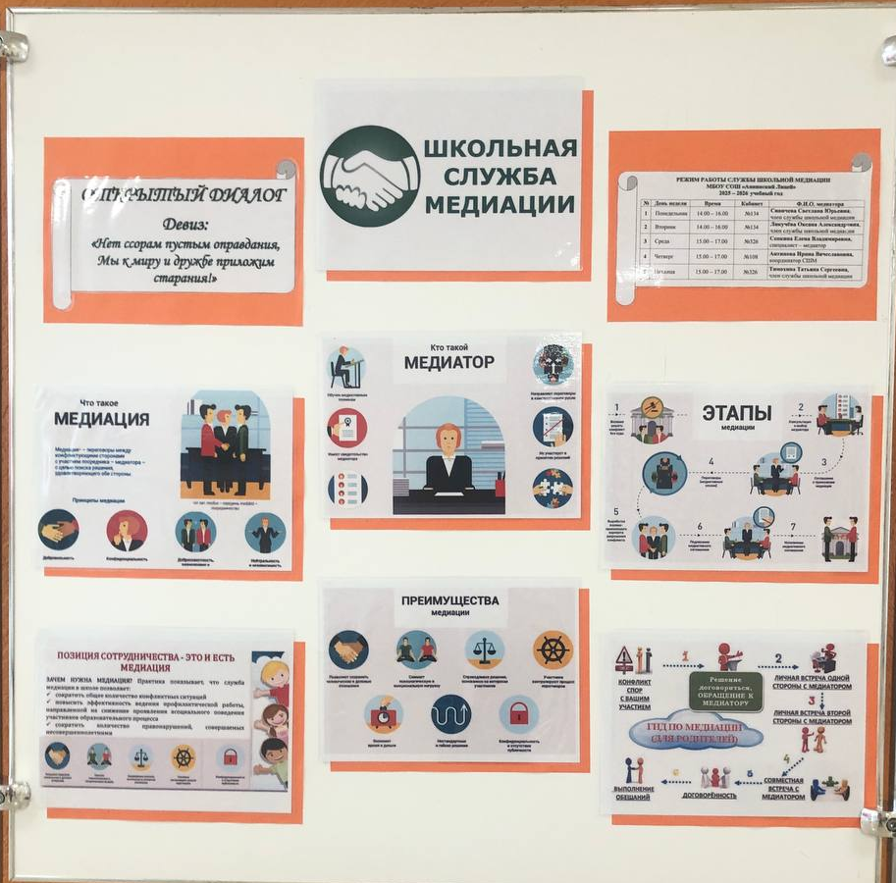
Служба школьной медиации
Служба школьной медиации – это команда подготовленных взрослых и учащихся, которые используют принципы восстановительной медиации (добровольные переговоры при участии нейтрального посредника) для мирного разрешения конфликтов в школе, снижения уровня агрессии и формирования культуры конструктивного общения.

Slide 13
Анализ сложной жизненной ситуации
Пример ситуации:
14-летний Антон, подвергается буллингу со стороны нескольких своих одноклассников. Одноклассники создали группу в социальных сетях и выкладывают смешные или неудачные фото Антона, добавляя к ним обидные комментарии.
Ситуация становится невыносимой, Антон находится в отчаянии. Что делать?

Slide 14
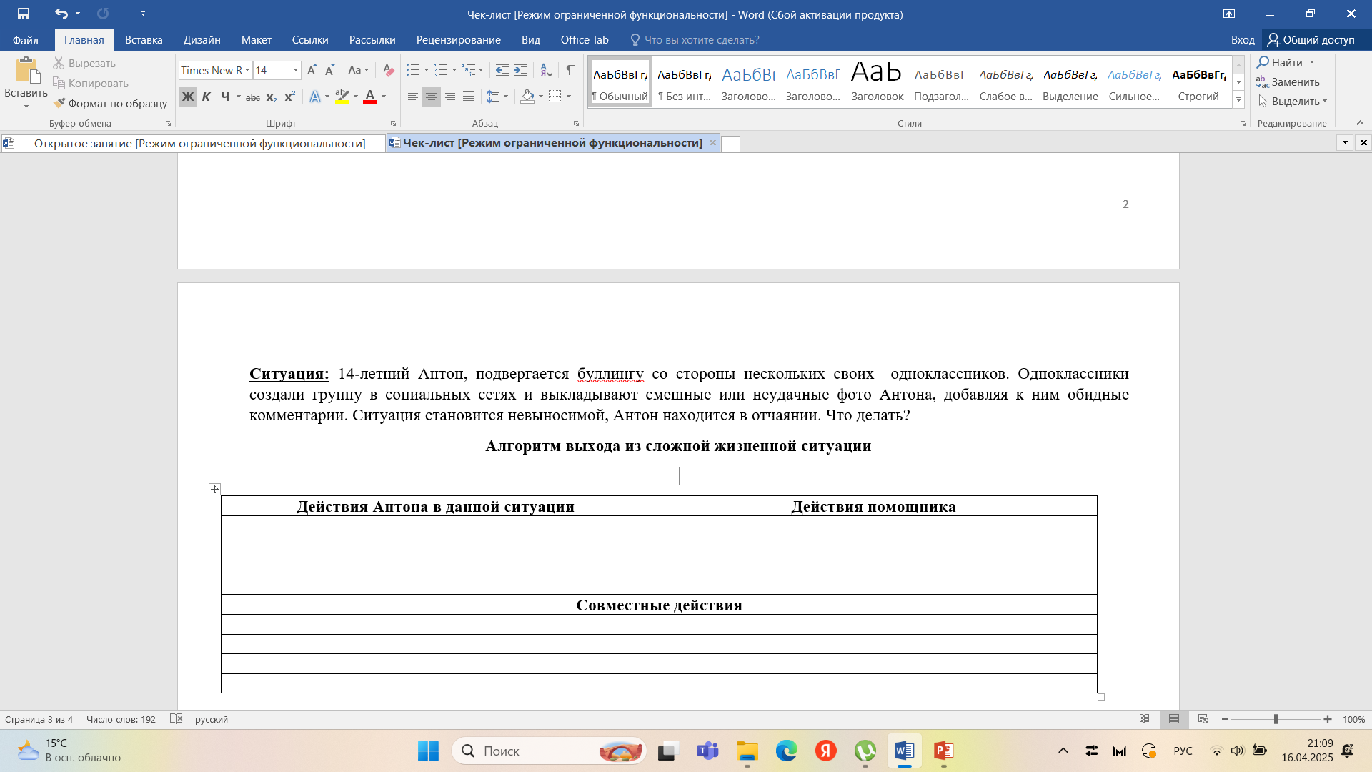
Алгоритм выхода из сложной жизненной ситуации
признание проблемы
обращение за помощью
четкое определение проблемы
разработка и поиск решений
оценка ресурсов (выделение умственных и физических ресурсов для ее решения)
выбор оптимального пути
анализ достигнутых результатов по решению проблемы

Slide 15


Помните, даже самые сложные жизненные ситуации решаемы,
важно сохранять спокойствие и уверенность в себе!

